Slide 1
ĐỒ ÁN TỐT NGHIỆP Đề tài: Xây dựng ứng dụng Android truy xuất đến trung tâm dữ liệu của hệ thống Internet of things trong nông nghiệp
TRƯỜNG ĐẠI HỌC BÁCH KHOA HÀ NỘI
VIỆN ĐIỆN TỬ - VIỄN THÔNG
Giảng viên hướng dẫn: TS. Phan Xuân Vũ
Sinh viên thực hiện: Nguyễn Thành Trung
Lớp: ĐT-TT 02 K57
Hà Nội, 06/2017

Slide 2
NỘI DUNG
1. Đặt vấn đề
2. Tổng quan về đề tài
4. Kết luận
3. Phân tích và xây dựng hệ thống

Slide 3
1. Đặt vấn đề
Ngành nông nghiệp đối mặt với nhiều khó khăn
Năng suất và hiệu quả chưa tối ưu
=> Cần thiết ứng dụng công nghệ cao vào sản xuất nông nghiệp

Slide 4
2. Tổng quan về đề tài
Mục đích đề tài
Tìm hiểu lợi ích Internet of things (IoT) đem lại cho sản xuất nông nghiệp
Giúp người nông dân dễ dàng nắm bắt thông số nông nghiệp thông qua điện thoại

Slide 5
2. Tổng quan về đề tài
Phạm vi đề tài
Tập trung xây dựng khối truy xuất và hiển thị dữ liệu
Hướng thực hiện đề tài:
Tìm hiểu cơ sở lý thuyết
Xác định yêu cầu nghiệp vụ
Phân tích thiết kế hệ thống
Xây dựng hệ thống

Slide 6
3. Phân tích và xây dựng hệ thống
3.3 Thiết kế và xây dựng hệ thống
3.4 Kết quả đạt được
3.2 Xác định yêu cầu nghiệp vụ
3.1 Tìm hiểu cơ sở lý thuyết

Slide 7
3. Phân tích và xây dựng hệ thống
3.1 Tìm hiểu cơ sở lý thuyết
Khái niệm Internet of Things (IoT):
IoT là hệ thống gồm các thiết bị có thể kết nối với nhau và kết nối đến Internet
Ứng dụng IoT trong nông nghiệp
Nhà kính trồng rau

Slide 8
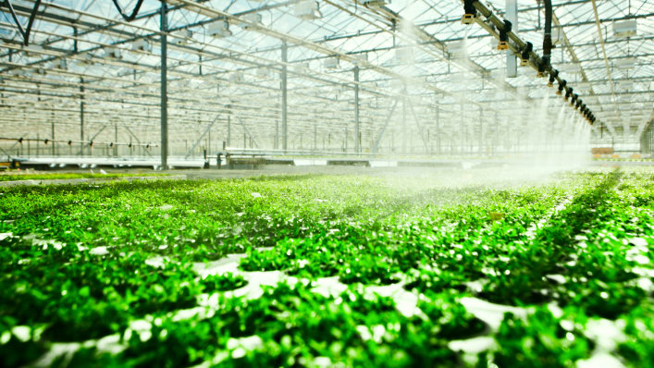
3. Phân tích và xây dựng hệ thống
3.1 Tìm hiểu cơ sở lý thuyết
Mô hình nhà kính trồng rau ứng dụng IoT
Giám sát thông số
Phòng tránh sâu bệnh
Tự động điều khiển
Tạo điều kiện tối ưu cho canh tác

Slide 9
3. Phân tích và xây dựng hệ thống
3.1 Tìm hiểu cơ sở lý thuyết
Sơ đồ khối hệ thống nhà kính trồng rau:

Slide 10
3. Phân tích và xây dựng hệ thống
3.2 Xác định yêu cầu nghiệp vụ:
Trung tâm dữ liệu lưu toàn bộ dữ liệu của hệ thống
Ứng dụng Android kết nối đến server thực hiện truy xuất tới trung tâm dữ liệu
Hiển thị dữ liệu giúp ích cho việc giám sát thông số trong sản xuất nông nghiệp

Slide 11
3. Phân tích và xây dựng hệ thống
3.3 Thiết kế và xây dựng hệ thống
Tổng quan hệ thống gồm 3 khối chính
Cơ sở dữ liệu (Database)
Máy chủ (Server)
Ứng dụng điện thoại (Client)

Slide 12
3. Phân tích và xây dựng hệ thống
3.3 Thiết kế và xây dựng hệ thống
Thiết kế chi tiết hệ thống
Khối cơ sở dữ liệu: lưu toàn bộ dữ liệu của hệ thống
Bảng môi trường: lưu các thông số môi trường
Bảng cây trồng: chứa thông tin hữu ích của các loại cây
Bảng câu hỏi: gồm các bản ghi câu hỏi người dùng gửi lên

Slide 13
3. Phân tích và xây dựng hệ thống
3.3 Thiết kế và xây dựng hệ thống
Thiết kế chi tiết hệ thống
Khối server có nhiệm vụ chính:
Kết nối và truy xuất đến cơ sở dữ liệu
Tiếp nhận và xử lý yêu cầu từ client

Slide 14
3. Phân tích và xây dựng hệ thống
3.3 Thiết kế và xây dựng hệ thống
Thiết kế chi tiết hệ thống
Khối ứng dụng Android client:
Tương tác với người dùng
Kết nối và gửi yêu cầu lên server
Nhận kết quả trả về và hiển thị thông tin lên màn hình

Slide 15
3. Phân tích và xây dựng hệ thống
3.3 Thiết kế và xây dựng hệ thống
Xây dựng các chức năng đáp ứng yêu cầu nghiệp vụ đặt ra:
Hiển thị thông số
Xem thông số được lưu trữ trong cơ sở dữ liệu
Vẽ biểu đồ sự thay đổi dữ liệu
Cảnh báo người dùng khi có những thông số bất thường
Gửi câu hỏi, thắc mắc đến server

Slide 16
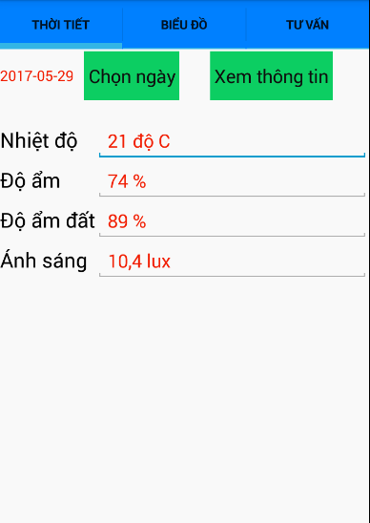
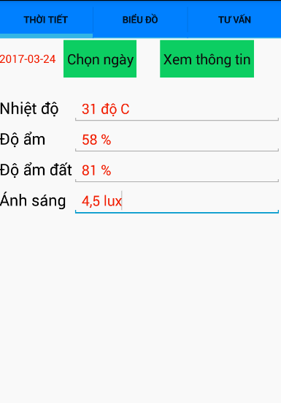
3. Phân tích và xây dựng hệ thống
3.4 Kết quả đạt được
Các chức năng hoạt động đúng theo yêu cầu ban đầu, hình ảnh một số chức năng:
Chức năng xem thông số môi trường

Slide 17
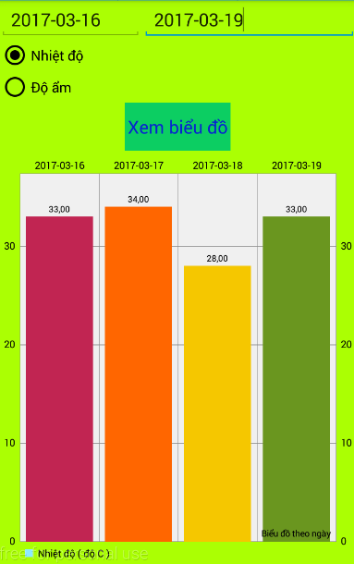
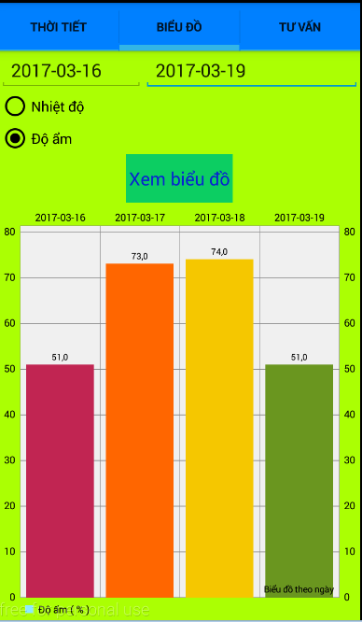
3. Phân tích và xây dựng hệ thống
3.4 Kết quả đạt được
Chức năng xem biểu đồ sự thay đổi thông số

Slide 18
4. Kết luận
Quá trình thực hiện đồ án giúp em:
Hiểu hơn về IoT và ứng dụng IoT với nông nghiệp
Học được cách phân tích bài toán đầu vào
Biết cách giải quyết các vấn đề

Slide 19
4. Kết luận
Nhược điểm:
Chưa kết hợp với phần cứng để xây dựng hệ thống hoàn chỉnh
Hướng phát triển:
Xây dựng hệ thống hoàn chỉnh
Sử dụng công nghệ mới: Cloud computing, Big Data
Áp dụng thuật toán để phân tích dữ liệu thu được

Slide 20
LỜI CẢM ƠN
Em xin gửi lời cảm ơn đến TS. Phan Xuân Vũ, thầy đã hướng dẫn em thực hiện đồ án tốt nghiệp này.
Em cảm ơn các thầy cô trong Viện Điện tử viễn thông đã dạy dỗ và truyền đạt cho em những kiến thức quý báu.
Em xin chân thành cảm ơn!

Slide 21
Em cảm ơn thầy cô và các bạn đã lắng nghe

